Slide 1


İNTERNETİN GÜVENLİ
KULLANIMI ve
SİBER ZORBALIK
EBEVEYN

Slide 2

Sunum İçeriği
İnternet ile Neler Yapabiliriz?
İnternetin Güvenli Kullanımı
Dijital Dünyanın Riskleri
İyi Bir Dijital Vatandaş Olmak
Dijital Okuryazarlık
İnterneti Güvenli Kullanım İçin İpuçları
Siber Zorbalık
Hukuki Boyut
2

Slide 3

İnternet ile
Neler Yapabiliriz?
3
Notes:
Eğitmene Not: Bu kısımda katılımcıların internet ile ilgili görüşleri alınır. Mümkünse tahtaya yazılır. Sonra grubun durumuna göre bunlardan hangileri güvenli / amaçlı, hangileri eğlence amaçlı kullanım ayırmaları istenebilir. Tüm bu yazılanların üstüne büyük harflerle zaman/kullanım süresi yazılır. Bunların zararlı ya da bağımlı kullanım olduğunu kullanım süresi belirler vurgusu yapılarak ve diğer slaytlarda bu konuda konuşulacağı ifade edilerek, konuya dikkat çekilmiş olur.

Slide 4
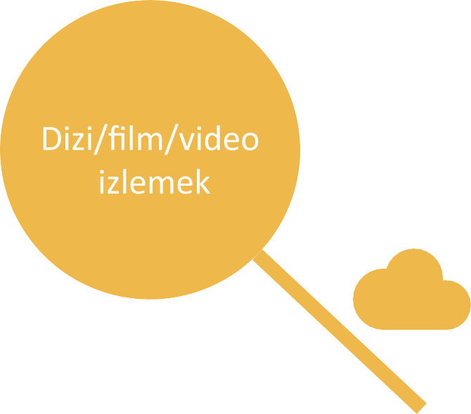
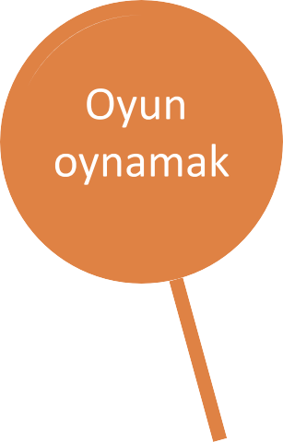
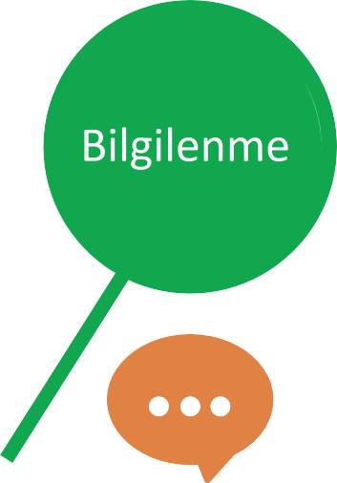











İnternet ile Neler Yapabiliriz?
4

Slide 5
İnternetin Güvenli Kullanımı
İnternet tabanlı uygulamaları kullanan bireylere ait verilerin kötü niyetli kişiler tarafından ele geçirilememesi, gizlilik ihlali olmaması, korunması ve ayrıca bu verilerin kaybolması ya da hasar görmesi durumunda kurtarılabilmeleri için güvende tutulmasını kapsar.
Dijital güvenlik, teknoloji, kazanç ve kişisel kimliği güvence altına alan ve herkesi kapsayan bir kavramdır.
5
Notes:
Bu slaytta dijital ortamdaki güvenlikten kısaca bahsederek, dijital dünyada bizim / çocuğumuzun karşılaşabileceği riskleri genel olarak tanımamızın önemli olduğu vurgulanır.

Slide 6
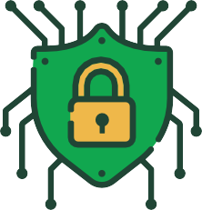

İnternette Güvenlik İhlalleri
DİJİTAL AYAK İZİ
Bir televizyon programı, sosyal medyadaki uygunsuz paylaşımları nedeniyle yarışmacısını diskaliﬁye etti.
SİBER GÜVENLİK
Bir grup dolandırıcı internet üzerinden sahte alışveriş siteleri kurup, ucuza ürün satma vaadi ile kullanıcıların kredi kartı bilgilerini ele geçirdi. Oltalama yöntemiyle kullanıcıları 350 bin lira dolandırdıkları ortaya çıktı.
SİBER ZORBALIK
UNICEF’in 30 ülkeyi kapsayan çalışmasının raporuna göre (2019), her üç gençten biri çevrim içi zorbalığa maruz kalıyor, her beş çocuktan biri de siber zorbalık ve şiddet gibi nedenlerle okuluna devam edemiyor.
6

Slide 7
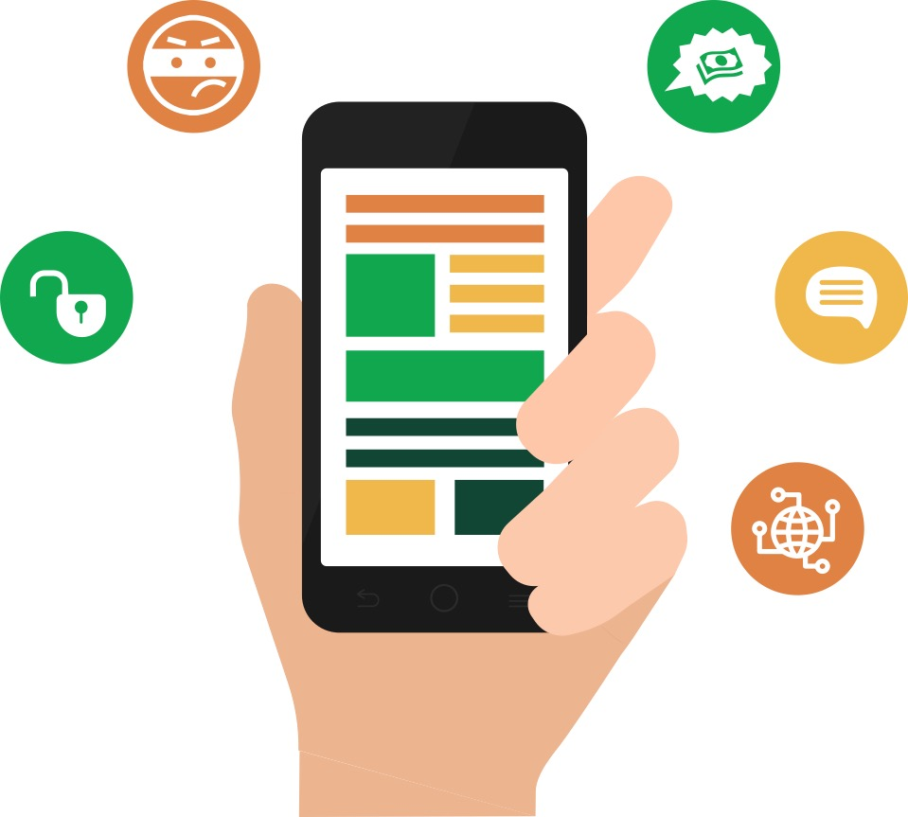
Dijital Dünyanın Riskleri
Davranış Riskleri: Zorbalık, kasten ya da farkında olmadan insanların yanlış bilgilendirilmesi, yasa dışı indirme, kumar oynama, korsanlık vb.
Ticari Riskler: Aşırı veya gizli pazarlama, dolandırıcılık vb.
İletişim Riskleri: Tacize uğrama, başkaları tarafından rahatsız edilme, siber takip
İçerik Riskleri: Şiddet, pornografik içerik, cinsiyetçi, ırkçı veya nefret söylemi içeren materyaller de dahil olmak üzere potansiyel olarak saldırgan veya zararlı içeriklere maruz kalma
Olası diğer riskler ise dijital ayak izi ve bağımlılıktır.
7
Notes:
İnsanlar internet ortamında yüz yüze söyleyemeyecekleri ya da yapamayacakları şeyleri kolaylıkla yapabilmektedirler. Bu sebeple riskleri tanımanın önemli olduğu vurgulanır. İçerik Risklerinin ayrıntılarının, bu sunumun siber zorbalık kısmında bahsedileceği ifade edilerek, bu risklerin yanı sıra 2 önemli riskten daha genel olarak bahsedileceği söylenir. Dijital ayak izi ve bağımlılık bölümlerine geçilir.

Slide 8
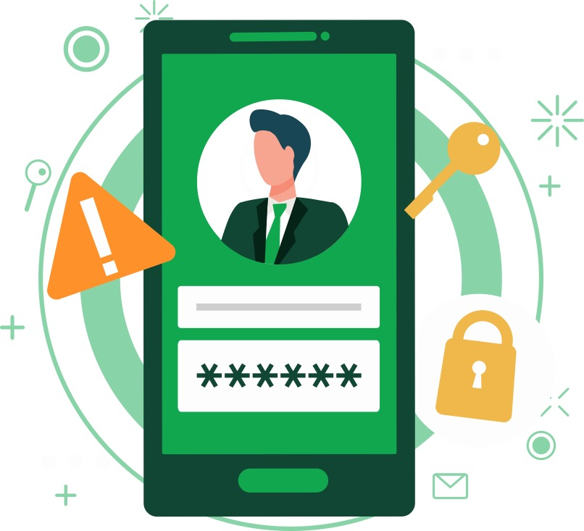
Dijital Dünyanın Riskleri
Dijital Ayak izi
Kişilerin çevrim içi ortamlarda gerçekleştirdikleri her türlü faaliyet (paylaştığı, tıkladığı her yazı, ses, görüntü vb.) sonucu elektronik veri tabanlarında bıraktıkları ve süresiz olarak saklanan izdir.
Bu izler, kişi sildiğini zannetse bile asla tam anlamıyla yok olmadıkları için gelecekte karşılarına çıkabilir ve zor durumda bırakabilir.
8

Slide 9
Dijital Dünyanın Riskleri
Dijital Ayak izi
Çevrim içi ortamlarda bırakılan ayak izi ile:
Bir kişinin adına, bilgisi dışında sosyal paylaşımlar yapılabilir.
Kişinin herhangi bir konuda yaptığı bir arama işleminin konusu daha sonra reklam olarak karşısına çıkabilir.
Kişinin paylaşmak istemeyeceği pek çok veri toplanabilir. Edinilen her bir veri ile kişinin genel profili oluşturulur. Bu verileri depolayan şirketler, verileri alıp satabilirler.
Kişinin nelerden hoşlandığından, nerede yaşadığına kadar pek çok bilgi elde edilebilir hale gelir.
9

Slide 10
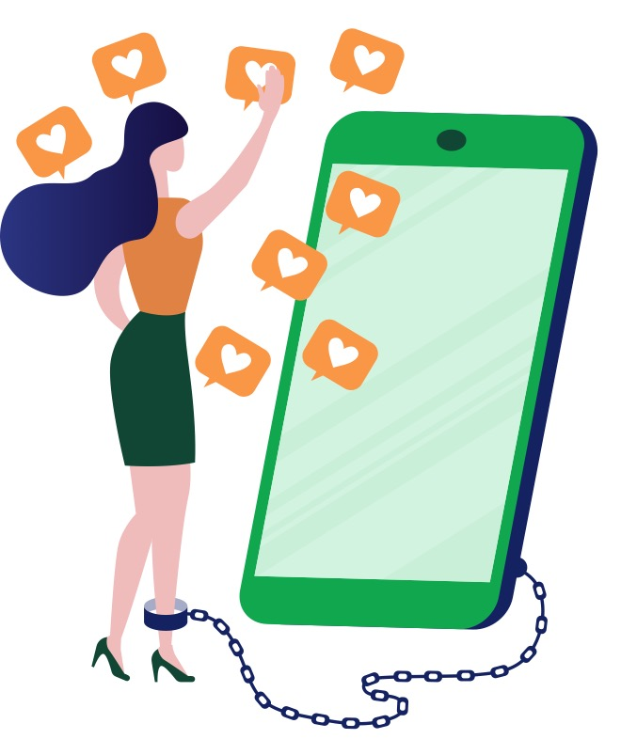
Dijital Dünyanın Riskleri
Teknoloji Bağımlılığı
Teknoloji bağımlılığı, teknolojiyi kullanmada ve onunla ilişkide kişinin iradesini kaybetmesi, kendini denetleyememesi ve onsuz bir yaşam sürememeye başlaması hâlidir.
10

Slide 11
Dijital Dünyanın Riskleri
Teknoloji Nasıl Bağımlılığa Dönüşür?
Geçirilen süre zaman içinde artış gösterir.
Kontrol ortadan kalkar ve kontrol çabaları başarısız olur.
Hareketsizliğe bağlı bedensel rahatsızlıklar ve görme problemleri ortaya çıkabilir.
Sorumluluklar yerine getirilmemeye başlanır.
Teknoloji kullanımını saklamak için yalanlar söylenir.
11
Notes:
Erişim kolaylığı ve çeşitliliği sayesinde de özellikle gençler ve çocuklar bu risklere daha fazla maruz kalabilmektedirler. Böyle durumlarla karşı karşıya kalındığında, nasıl baş edileceğinin bilinmemesi durumunda ise özellikle psikolojik olarak zarar görebilmektedirler. Bu sebeple dijital dünyada nasıl hareket edilebileceği ve kendimizi / çocuğumuzu nasıl koruyabileceğimiz ile ilgili bazı kavramlar üzerinde durulacağından bahsedilerek Dijital Vatandaşlık konusuna geçilir.

Slide 12
Dijital Dünyanın Riskleri
Teknoloji Nasıl Bağımlılığa Dönüşür?
Çevreden gelen yardım çabalarına yanıt verilmez, çatışma yaşanır.
Dikkat dağınıklıkları ve öfke görülebilir.
Yeme düzeni bozulur.
Uyku düzeni bozulur.
Duygudurum bozuklukları başlayabilir.
Bu durumlarda bağımlılık akla gelir ve profesyonel destek almak gerekebilir.
12
Notes:
Erişim kolaylığı ve çeşitliliği sayesinde de özellikle gençler ve çocuklar bu risklere daha fazla maruz kalabilmektedirler. Böyle durumlarla karşı karşıya kalındığında, nasıl baş edileceğinin bilinmemesi durumunda ise özellikle psikolojik olarak zarar görebilmektedirler. Bu sebeple dijital dünyada nasıl hareket edilebileceği ve kendimizi / çocuğumuzu nasıl koruyabileceğimiz ile ilgili bazı kavramlar üzerinde durulacağından bahsedilerek Dijital Vatandaşlık konusuna geçilir.

Slide 13
İnterneti Doğru Kullanma Kılavuzu
Dijital dünyadaki risklerle baş edebilmek ve çevrim içi ortamlarda daha güvenli şekilde hareket edebilmek için bazı becerilere sahip olmalıyız.
Bu beceriler:
Dijital vatandaşlığı kavramak ve uygulamak,
Dijital dünyanın sorumluluklarını fark etmek,
Dijital okuryazar olabilmek,
Siber zorbalığın farkında olmak.
13

Slide 14
Dijital Vatandaş Olmak
Dijital vatandaş, bilgi ve iletişim kaynaklarını kullanırken eleştirebilen, çevrim içi davranışlarının etik sonuçlarını bilen, teknolojiyi kötüye kullanmayan, dijital dünyada iletişim kurarken ve işbirliği yaparken doğru ve ahlaki davranışı teşvik eden vatandaştır.
Dijital vatandaş, internette ve sosyal medya platformlarında nasıl davranacağını, iletişim ve etkileşim kuracağını bilerek katılım sağlar ve tüm dünya ile bağlantıda olur.
14

Slide 15

İyi Bir Dijital Vatandaş Olmak
Güvenli bir şekilde internette alışveriş yapma ve bankacılık hizmetlerinden yararlanma konusunda yeterli bilgiye sahip olmalısınız.
Bilgiye ulaştığınız veya gezindiğiniz siteleri, kullandığınız uygulamaları iyi tanımalısınız.
Gerçek hayatta yapmayacağınız hiçbir şeyi, çevrim içi ortamlarda da yapmamaya özen gösteriniz.
15

Slide 16

İyi Bir Dijital Vatandaş Olmak
Dijital ortamlarda tonlamamıza dikkat etmemiz önemlidir. İletişim tonumuz yazışma dilinde istediğimiz şekilde algılanamayabilir.
İnternet ortamında işlenen suçlar ve mücadele yöntemlerine karşı bilinçli olmalısınız.
İnternette yaptığınız her paylaşımın ardında silinmez izler bırakacağını unutmamalısınız. Bunu göz önünde bulundurarak çocuklarınızı ve kendinizi internetin tehlikelerinden koruyabilmelisiniz.
Dijital ortamlarda aynı fikirde olmadığımız insanlarla sık sık karşılaşabiliriz. Böyle durumlarda empati yapmamız ve saygılı olmamız gerektiğini unutmamalıyız.
16

Slide 17
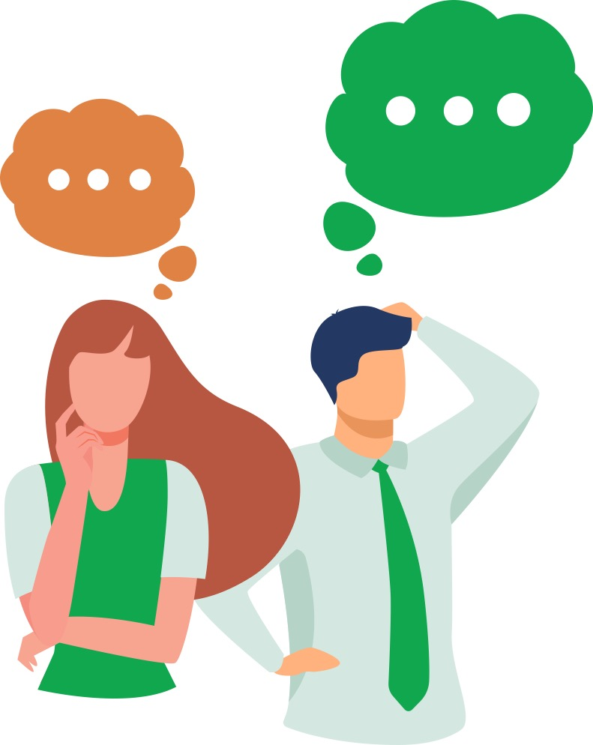
Paylaşım yapmadan önce kendinize sorun:
Bunu birinin suratını söyler miydiniz?
Başka biri yazdığınız şeyi yanlış anlayabilir mi?
Birinin adını lekeler mi?
Birisi sizin hakkınızda böyle söylese ya da yazsa nasıl hissederdiniz?
  Çevrim içiyken size nasıl davranılmasını istiyorsanız, insanlara da öyle davranın.
17

Slide 18

Dijital Okuryazar Olmak
Çevrim içi ortamlarda, kontrolün sende olmasını sağlamak için dijital okuryazar olmak önemlidir.
Dijital okuryazar olmak, çevrim içi dünyadaki uygulamaları bilmek ve doğru şekilde kullanabilmek, karşısına çıkan bilgileri eleştirel şekilde analiz ederek yorumlayabilmek ve bu ortamlarda uygun içerikler oluşturabilmektir.
18

Slide 19
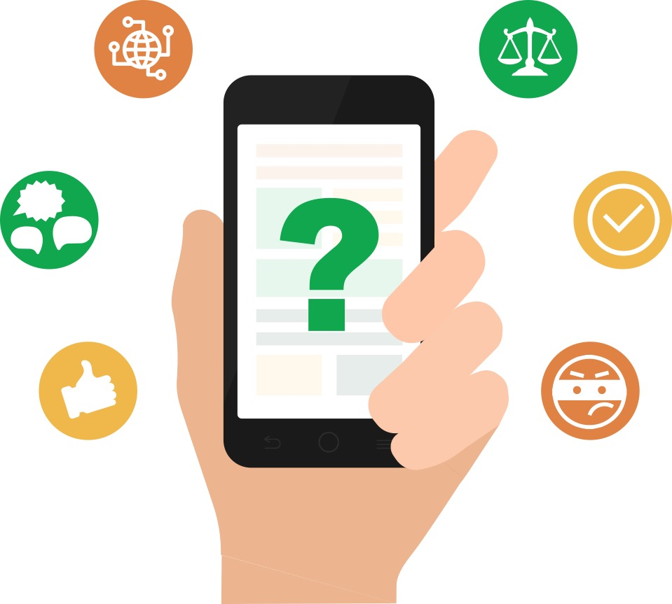
Dijital Okuryazar Olmak Neden Önemli?
Dijital ortamların görünmeyen yüzü anlaşılır.
Dijital ortamlardaki hak ve sorumluluklar fark edilir.
Bilgi kirliliğinin önüne geçilir.
Doğru, güvenilir ve özgün içerikler oluşturur.
Sosyal medya ve diğer dijital uygulamalar kullanılırken daha bilinçli bir kullanıcı olunur.
Zorbalık, nefret söylemi gibi olumsuz durumlardan nasıl korunulacağının farkında olunur.
19

Slide 20
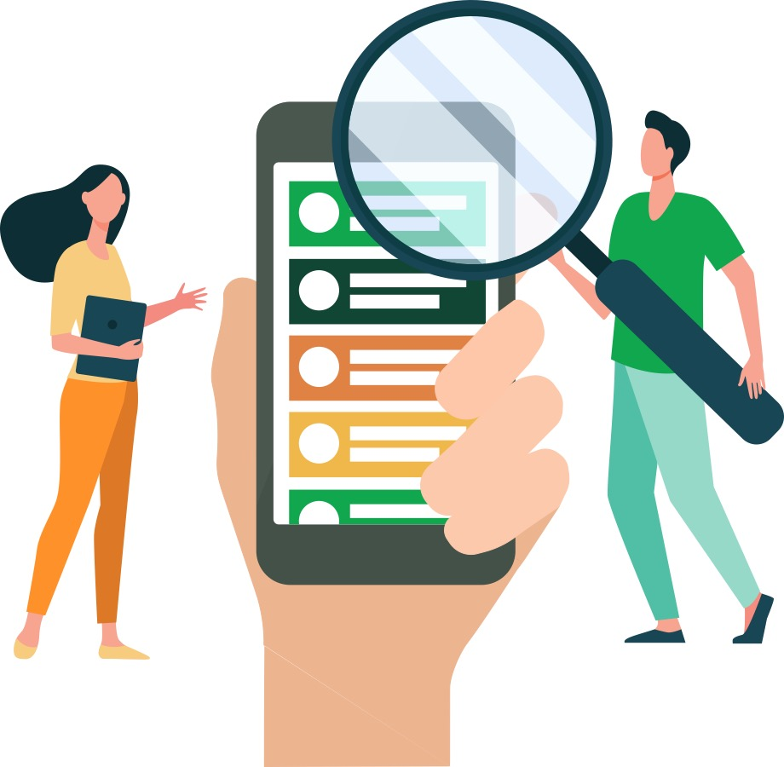
Dijital Okuryazar Olmak İçin:
Doğru ve güvenli arama yöntemleri bilinmeli
Dijital ortamlarda yaşanan sorunlarla ilgili toleranslı olunmalı
Yenilikleri takip etme isteğine sahip olunmalı
Dijital ortamdaki risklerin ve fırsatların farkında olunmalı
Doğru bilgiye ulaşıldığından emin olunmalı
20

Slide 21
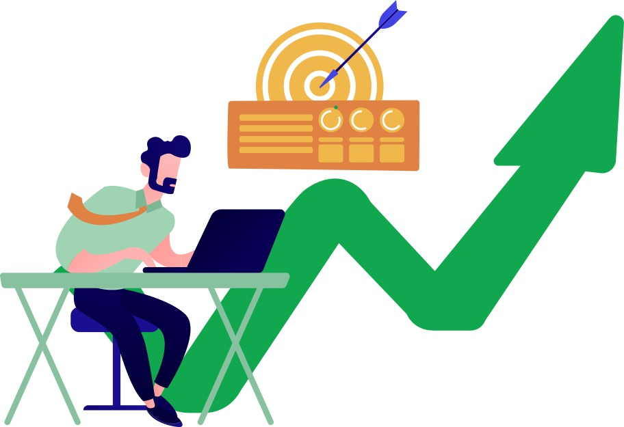
Doğru Bilgiye Nasıl Ulaşırız?
Yapılan çeşitli araştırmalara göre:
Yanlış bilgi içeren paylaşımlar, insanlara doğru bilgi içeren paylaşımlardan 6 kat daha hızlı ulaşıyor.*
Gerçek haberler, 1000 sosyal medya kullanıcısından daha fazla kişiye nadiren ulaşırken yanlış bir haber rutin olarak 10 binden fazla kişiye ulaşıyor.**
21
Notes:
Dijital ortamlarda sorumlu, dürüst ve güvenilir olmanın önemli olduğunu vurgulayın. İstemeden bile olsa başkalarını kandırmak vatandaşlık anlamında büyük bir kural ihlali olduğunu bu sebeple de paylaşılan bilgilerin gerçekliğinden emin olunması gerektiğini ifade edin. Ayrıca siz yaymasanız bile dijital ortamlardaki bilgilere / haberlere karşı eleştirel bir tutum içerisinde olarak doğruluğundan emin olmanın bizi koruyacağını katılımcılara ifade ederek slayttaki bilgileri ve sonraki slaytları paylaşın.
*Bahsi geçen araştırma: Veri bilimci Soroush Vosoughi ve çalışma arkadaşları Twitter’ın 12 yıllık verisini toplayarak 2006 yılından bu yana altı bağımsız doğrulama sitesi tarafından incelenen tweetleri ele aldılar. PoliticFact, Snopes, ve FactCheck.org gibi doğrulama sitelerinden yararlanarak oluşturulan bu veri setinde 126 bin haber içeriğinin 3 milyon kişi tarafından 4.5 milyon kez paylaşıldığı tespit edildi. Araştırmaya göre gerçekler 1000 Twitter kullanıcısından daha fazla kişiye nadiren ulaşırken yanlış bir haber rutin olarak 10 binden fazla kişiye ulaşıyor.

Slide 22


Doğru Bilgiye Nasıl Ulaşırız?
Herhangi bir görsel paylaşmadan önce arama motorlarını kullanarak görselin orijinal kaynağını teyit et.
Bir haber ile karşılaştığımızda:
Orijinal mi/ özgün mü?
Geçmiş haberlerin tekrar paylaşılması güncelliğini koruduğunu göstermez, tarihleri kontrol et.
Haber kaynağının güvenilirliğini
Şaka olabilir mi?
Yazının tamamını oku
anlayabilmek için sitenin tamamına göz at.
Yazarı sorgula
Güncelliği kontrol et
Destekleyen kaynaklar var mı?
Bilgi eğer kulağa çok tuhaf geliyorsa, ironi veya hiciv olabilir.
Siteyi ve yazarı incele.
Başlıklar tıklanmayı arttırmak için sansasyonel olabilir. Olayın tamamı nedir?
Kaynağı sorgula
Yazarı hızlıca araştırın. Gerçek
ve güvenilir biri mi?
Bilgi kaynağını destekleyen başka haberler var mı? Birçok farklı haber kaynağını takip ederek doğrula.
22

Slide 23
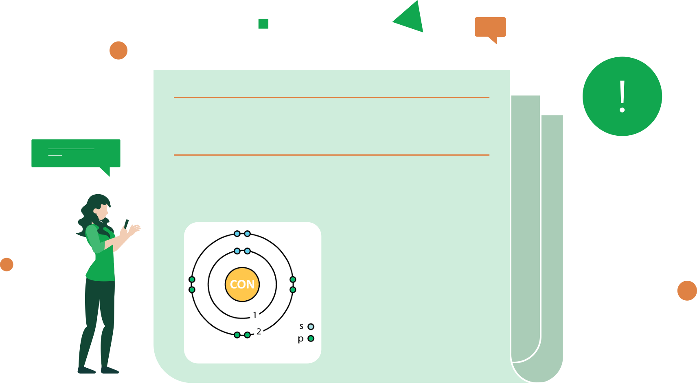
CONTORİUM ELEMENTİ
Simgesi Con, atom numarası 90, kütle numarası 367,4!
Bu rekor bir radyoaktivite! Dünyada sadece İstanbul
boğazının diplerinde bulunduğu tespit edildi!
Türkiye’de tahmin edilen rezerv ne kadar?
127.000 ton!
Değeri ne kadar?
23 trilyon dolar!
Bütün dünya onun peşinde!
Bugün ABD, AB, bilimum Asya ülkeleri Avustralya, Antartika ve Afrika Contorium elementinin peşinde!
Notes:
Bu haber, Youtube’da bir içerik olarak paylaşıldı. Ardından çok sayıda etkileşim alarak hızla yayıldı ve bazı gazetelerde yer almayı bile başardı. Oysa haberde geçen «contorium» isimli element aslında hayali bir elementti. Bu videoyu hazırlayan kişi, yalan bilginin yayılma hızını görmek istemişti. Teyit edilmesi çok kolay bir bilgi olduğu için yaptığı deneyin tutacağından emin değildi. Buna rağmen, basın yayın organları bile elementin ismini sorgulatma gereği bile duymadan haberi paylaşmışlardı. Bu da yalan bilgi ve haberlerin ne hızda yayılabildiğini göz önüne seren bir deney olmasını sağladı.

Slide 24
Zorbalık ve Siber Zorbalık
Zorbalık, fiziksel veya sözlü olabilen, bir kişi ya da grup tarafından uygulanan ve çoğunlukla kişilerin kendilerine göre güçsüz ya da zayıf kişileri hedef aldığı yüz yüze, tekrarlanan, saldırgan davranışlardır.
Siber zorbalık, dijital teknolojilerin kullanımıyla sosyal medyada, mesajlaşma platformlarında, oyun platformlarında kişiyi korkutmayı, kızdırmayı veya utandırmayı amaçlayan, tekrarlayan zorba davranışlardır.
24

Slide 25
ZORBALIK
SİBER ZORBALIK
Yüz yüze
Çevrim içi
Gizlenecek ya da kaçacak bir ortam bulunabilir.
Gizlenmesi ve kaçması zordur.
Sınırlı sayıda kişi şahit olur.
Dünyanın her yerinden insana açıktır, saniyeler içinde geniş kitlelere ulaşarak popüler olabilir.
Zorba tespit edilebilir.
Zorba anonim olabilir.
Zorbalığa uğrayan kişi gözle görüldüğü için empati kurulması nispeten daha kolaydır.
Zorbalığa uğrayan kişi ile empati kurmak zordur.
Zorbalığın gerçekleştiği ortamdan uzak durulabilir.
Zaman ve mekandan bağımsızdır.
Kurban nadiren zorbaya dönüşebilir.
Kurban kolayca zorbaya dönüşebilir.
25

Slide 26
Siber Zorbalık
Siber zorbalık konusunda şunlar örnek verilebilir:
Sosyal medyada birinin hakkında yalanlar yaymak veya utanç verici fotoğraﬂarını yayınlamak
Mesajlaşma platformları aracılığıyla incitici mesajlar veya tehditler göndermek
Birinin kimliğine bürünmek veya onun adına başkalarına mesajlar göndermek
26

Slide 27
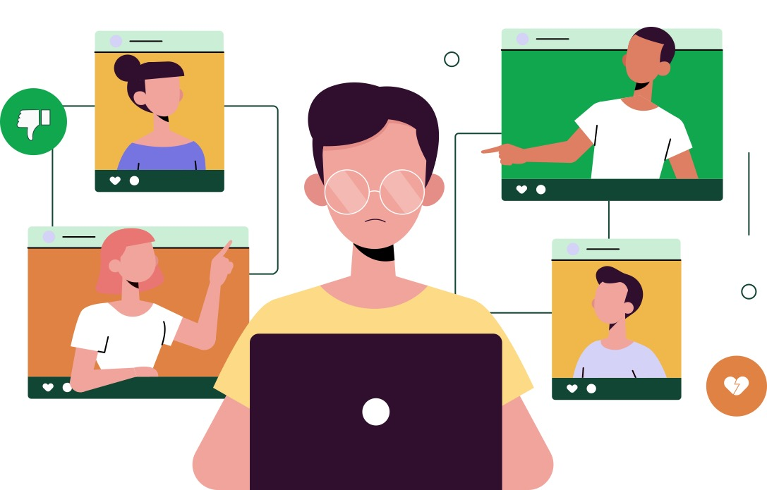
Zorbalığın «Siberini» Nasıl Tanırız ?
Elektronik cihazlar ve teknolojinin kullanılması
Zarar verme/incitme isteği
Güç dengesinde eşitsizlik
Tekrarlayıcı olması
Anonim kişi ya da kişilerden gelmesi
Açık ve görülebilir olması veya gizli bir şekilde gerçekleşebilmesi
27

Slide 28
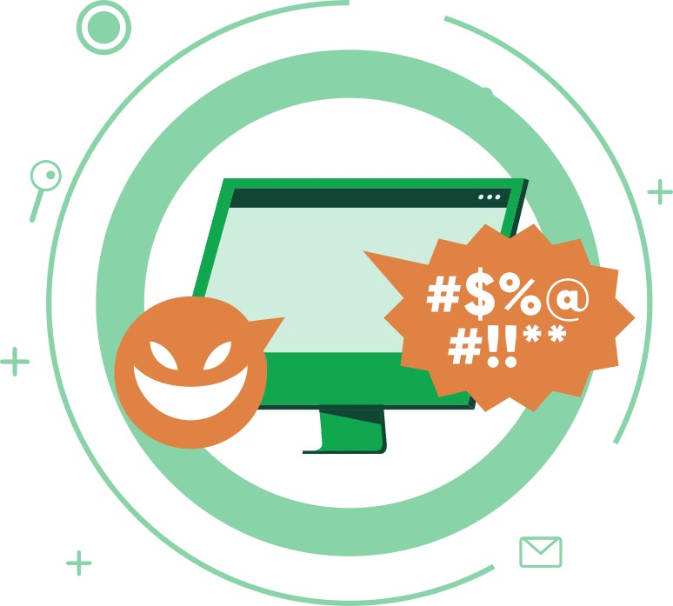
Siber Zorbalık Türleri
Kişiliğe Bürünme veya Gizlenme
Dışlama
Karalama/Linç Etme ve Dedikodu Üretme
Online Taciz
İfşa
Trolleme
Israrlı Siber Takip
28
Notes:
Eğitmen notu: Siber zorbalık türleri aşağıdaki bilgilerle açıklanır.
Dışlama: Kasıtlı olarak belli kişi ya da kişileri çevrim içi grupların, etkinliklerin ve oyunların dışında bırakmaktır.
Kişiliğe Bürünme: Başkasının kimlik bilgilerini çalmak, resim göndermek veya sahte sosyal medya hesapları oluşturmak yoluyla zorbalığa maruz bırakılabilirsiniz. Bu tür bir kişi, sizin ya da ailenizin diğer fertlerinin çevrim içi ortamda yaptığı paylaşımları takip ederek, inandırıcı sahte bir kimlik oluşturabilir.
İfşa: Bir kişiyi veya bir grubu, onlarla ilgili hassas veya özel bilgileri rızaları olmaksızın çevrim içi ortamda yayınlayarak utandırmak veya alenen aşağılamak anlamına gelir. Kişinin rızası ve haberi olmadığından, bu tür paylaşımların yasal sonuçları oldukça ciddidir.
Karalama/Linç Etme ve Dedikodu Üretme: Bir kişinin itibarına zarar verecek dedikodular veya söylentiler üreterek yaymaktır. Hızlı ve kontrolsüz bir şekilde yayılan bu söylentiler kişinin sosyal hayattan izole olmasına yol açabilir.
Çevrim içi Taciz: Taciz, zorbalığın en ciddi biçimlerinden biridir. Mağdura yönelik taciz, zalimce ve tehdit edici mesajlarla kendini gösterir. İsim takma, alay etme, iftira atma, fiziksel görünüş ile ilgili acımasız yorumlar yapma ve aşağılama gibi davranışlar örnek olarak verilebilir. Dramatik ve hiç beklenmedik durumlara yol açabilir.
Israrlı siber takip: Bir kişiyi küçük düşürmek veya gerçek dünyada onunla tanışmak amacıyla çevrim içi aktivitelerini izleme eylemidir.
Trolleme: Bir kişinin internette kışkırtıcı yorumlar yayınlayarak kasıtlı olarak başkalarını üzmeye çalışmasıdır. Trollük her zaman bir siber zorbalık biçimi olmayabilir, ancak kötü niyetli, siber zorbalık için bir araç olarak kullanılabilir. Kişiler arasında çoğunlukla kişisel bir ilişkileri yoktur.

Slide 29
Siber Zorbanın Özellikleri
Yüz yüze iletişimde çoğunlukla zorlanır.
Okul başarısı genellikle düşüktür.
Zihinsel ve duygusal olarak çoğunlukla güçsüzdür.
Öfkeyi uygun bir şekilde nasıl ifade edeceğini bilemeyebilir.
Birine çevrim içi ortamda söylediklerini o kişinin yüzüne söylemesi pek olası değildir (özellikle buna şahit olacak bir arkadaş ya da yetişkin varsa).
Genellikle eylemlerinin sorumluluğunu almaz.

Slide 30
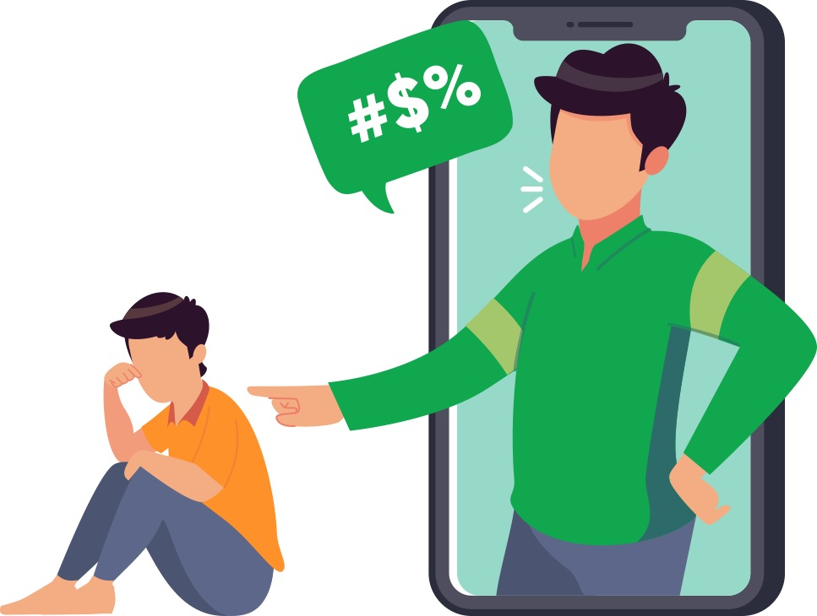
Çocuğunuz Siber Zorba Olabilir mi?
Daha önce zorba davranışları olduysa veya bizzat kendisi zorbalığa uğradıysa,
Teknolojik cihazlar ile geçirdiği zaman ve aktiviteler ile ilgili konuşmalardan kaçınıyorsa,
Birden çok çevrim içi hesap kullandığını veya hesaplarını sık sık değiştirdiğini fark ettiyseniz,
Siz veya başkaları yakındayken teknolojik cihazların ekranlarını saklıyor, değiştiriyor veya kapatıyorsa,
Dürtüsellik ve şiddete meyillilik ya da tepkisizlik ve içe kapanma gibi davranışsal değişiklikler gösterdiyse,
Erişimi kısıtlandığında ya da reddedildiğinde üzülüyorsa veya öfkeleniyorsa çocuğunuzla siber zorbalık ile ilgili konuşmanız gerekiyor olabilir.
30

Slide 31
Neden Siber Zorbalık Yapılır?
Öfke
İntikam
Hayal Kırıklığı
Eğlence
Etkileşim İsteği
Güç Arzusu
Akran Etkisi
Tüm zorbaları zorba davranışları için motive eden etkenler farklı olduğu gibi, zorbalığı ortadan kaldıracak çözüm ve tepkiler de farklı olacaktır.

Slide 32
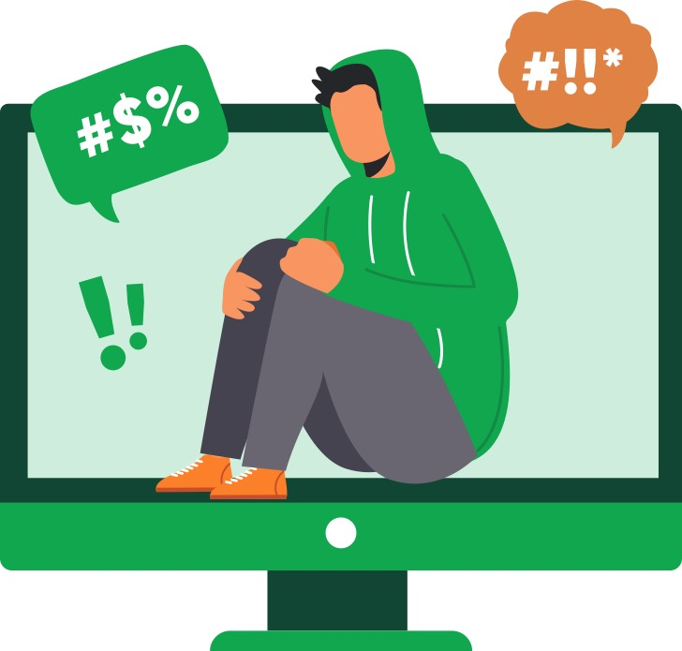
Çocuğunuz Siber Zorbalığa Uğruyor Olabilir mi?
Çocuğunuz sizinle direkt olarak bu konu ile ilgili konuşmayabilir. Bu yüzden internette zorbalığa uğradığına dair olası işaretlerin farkında olmanız sizin için oldukça önemlidir.
Daha önce kullanmaktan memnun olmasına rağmen, aniden bilgisayarı ya da cep telefonunu kullanmayı bırakması,
Bilgisayarını ya da cep telefonunu sizin görebileceğiniz bir yerde kullanmak istememesi,
32

Slide 33
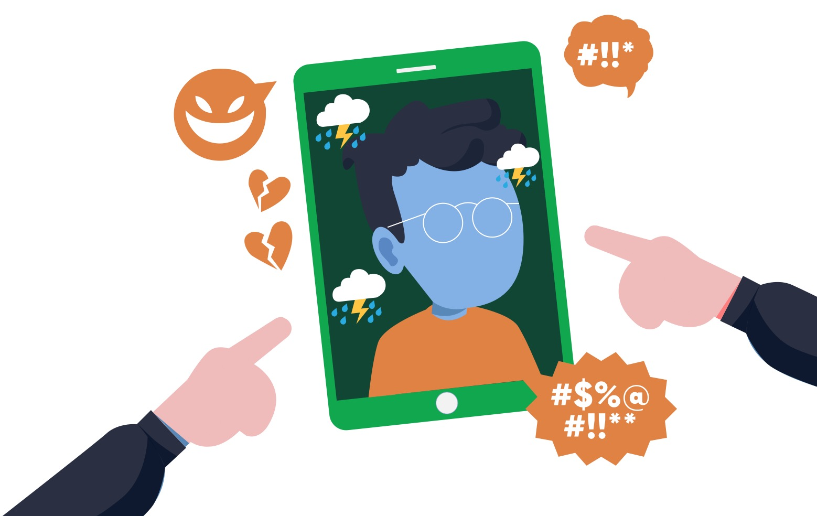
Çocuğunuz Siber Zorbalığa Uğruyor Olabilir mi?
Anlık mesaj, fotoğraf veya e-posta bildirimi aldığında gergin veya huzursuz olması,
"Okulda çok mutsuzum" veya ‘’Hiç arkadaşım yok" gibi söylemlerinde artış olması,
Okula gitmek istememesi ya da giderken mutsuz veya huzursuz görünmesi gibi belirtiler çocuğunuzun siber zorbalığa uğradığının belirtileri olabilir.
33

Slide 34
Ebeveynler Siber Zorbalığı Önlemek için Neler Yapabilir?
Hayatlarının diğer yönlerinde olduğu gibi çocuklarınızın çevrim içi dünyasına da ilgi gösterin, kullandığı teknolojileri araştırın. Çocuklarınız, içine doğdukları bu teknoloji çağını size anlatan ve gösteren öğretmenleriniz olabilir.
Makul sınırlar belirleyin. Kuralları mutlaka birlikte oluşturun.
Fiziksel dünyadaki arkadaşları hakkında soracağınız soruları çevrim içi arkadaşları için de sorun ve onları tanıyın.

Slide 35

Ebeveynler Siber Zorbalığı Önlemek İçin Neler Yapabilir?
Çocuklarınızın zorbalığa uğradığından şüpheleniyorsanız onlarla konuşun. Size her şeyi söyleyebileceklerinden ve onlara yardım edeceğinizden emin olmalarını sağlamalısınız.
Çocuklarınıza onları sevdiğinizi gösterin. Zorbalığa uğrayan çocuklar, depresyon, anksiyete, azalan öz saygı gibi çeşitli sorunlar açısından risk altındadır. Çocuklarınıza değerli olduklarını ve sorunun zorbalarda olduğunu hatırlatın.
Okulunuzda veya bölgenizde zorbalığı önleme çalışmalarına katılın. Çocuklara siber zorbalığı nasıl tanıyacakları ve önleyecekleri konusunda
bilgi ve farkındalık sağlamak için verilebilecek eğitimleri teşvik edin.
Notes:
Hem zorbalığın hem de interneti hukuk dışı kullanmanın bazı yasal süreçleri beraberinde getirdiği söylenerek, bir sonraki bölüme geçilir.

Slide 36
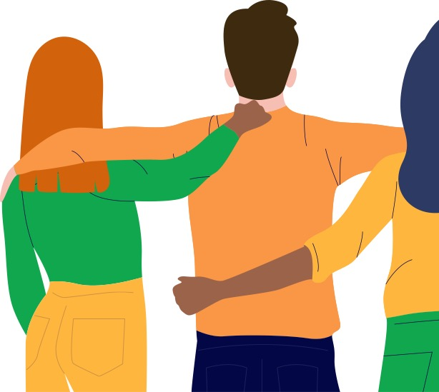
Siber Zorbalığa Uğrarsam Ne Yapabilirim?
Zorbalığa uğradığınızı düşünüyorsanız, öncelikle çaresiz olmadığınızı bilin. İlk adım olarak güvendiğiniz birinden veya resmi kurumlardan yardım isteyebilirsiniz.
Zorbalık sosyal bir platformda gerçekleşiyorsa, zorbayı hemen engellemeyi ve davranışlarını sosyal medya platformunun kendisine resmi olarak bildirmeyi ihmal etmeyin. Sosyal medya şirketleri, kullanıcılarını güvende tutmakla yükümlüdür ve gerekirse yaptırım uygulayabilirler.

Slide 37
Siber Zorbalığa Uğrarsam Ne Yapabilirim?
Gerektiğinde kullanmak üzere rahatsız edici içeriklerin görüntülerini alarak kanıt toplayabilirsiniz. Yasal haklarınızı kullanırken bu kanıtlar faydalı olabilir.
Zorbalığın toplumsal olarak önlenmesi bireysel mağduriyetlerin bildirilmesine bağlıdır. Zorbalığı bildirerek zorbaya davranışının yanlış ve cezaya tabii olduğunu da göstermiş oluruz.
Acil bir tehlike içindeyseniz (sürekli aranarak rahatsız ediliyorsanız, konumunuz takip ediliyorsa vb.) polise başvurabilirsiniz.
Notes:
Hem zorbalığın hem de interneti hukuk dışı kullanmanın bazı yasal süreçleri beraberinde getirdiği söylenerek, bir sonraki bölüme geçilir.

Slide 38
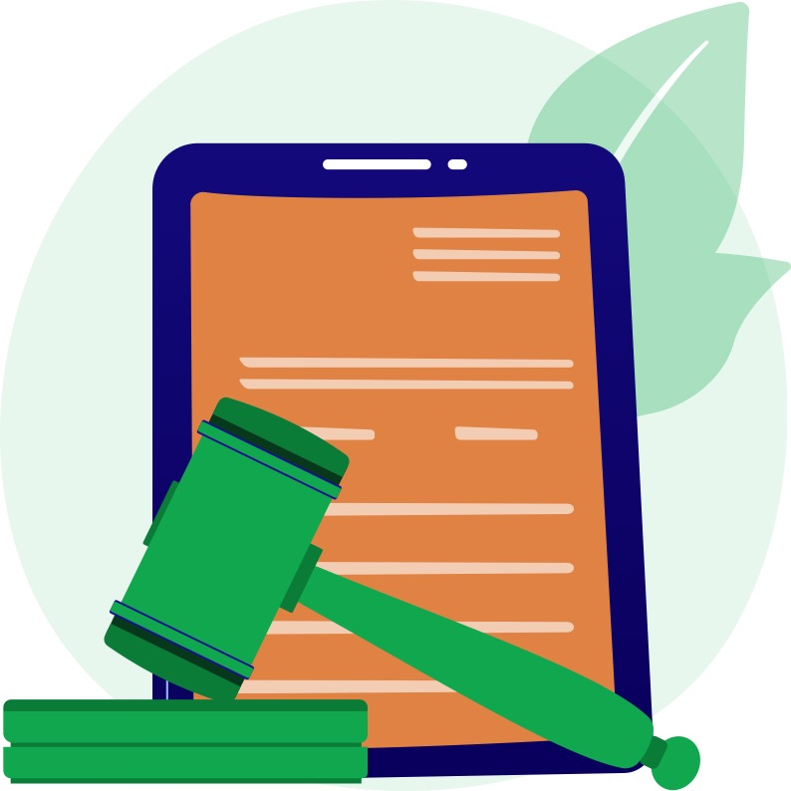
Hukuki Boyut
Kişi ve kurumların hak ve sorumlulukları:
«5651 sayılı İnternet Ortamında Yapılan Yayınların Düzenlenmesi ve Bu Yayınlar Yoluyla İşlenen Suçlarla Mücadele Edilmesi Hakkında Kanun»
ile belirlenmiştir.
38

Slide 39

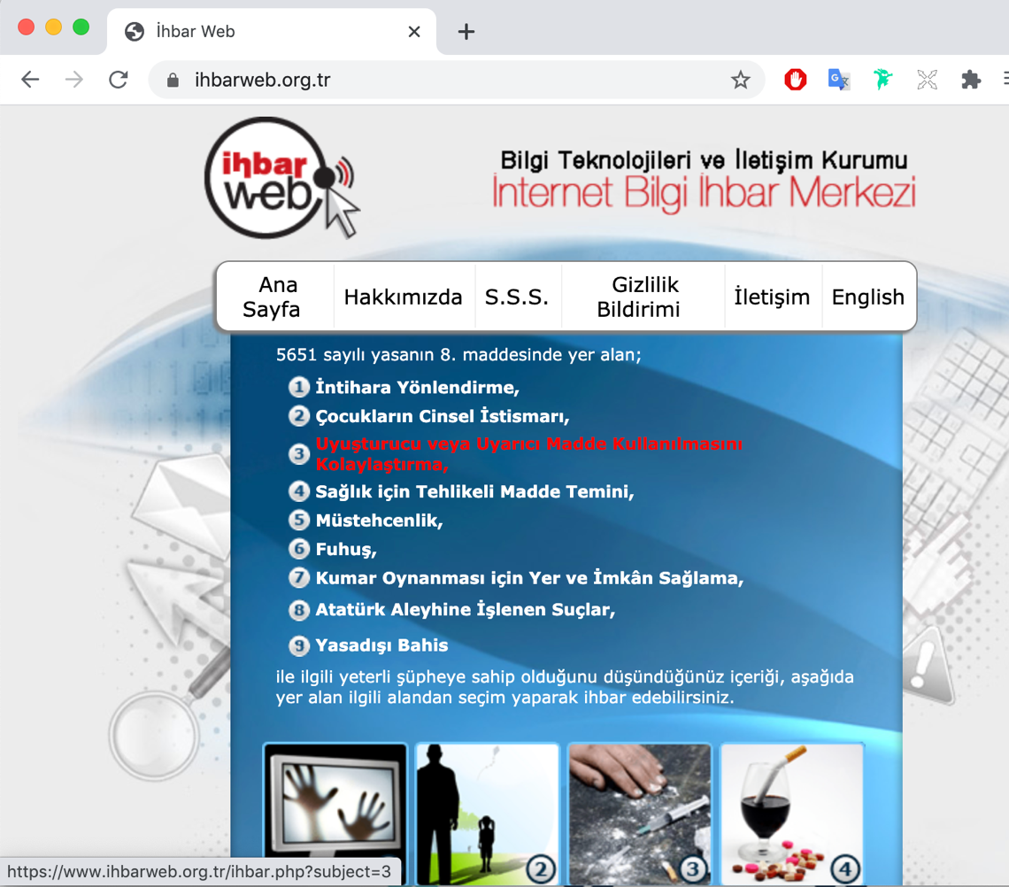
Hukuki Boyut
Türk Ceza Kanununda yer alan:
İntihara yönlendirme,
Çocukların cinsel istismarı,
Sağlık için tehlikeli madde temini,
Müstehcenlik
Kumar oynanması için yer ve imkân sağlama
gibi suçlardan biri veya birkaçını barındıran internet siteleriyle ilgili www.ihbarweb.org.tr adresinden şikâyet gerçekleştirebilirsiniz.
39

Slide 40
Hukuki Boyut
İnternet üzerinden bir suç ile karşılaşıldığında:
www.ihbarweb.org.tr adresinden şikayet gerçekleştirilebilir.
İNTİHARA YÖNLENDİRME ve TEŞVİK ETME
Emniyet İhbar Hattı: https://onlineislemler.egm.gov.tr/Sayfalar/Ihbar.aspx
ÇOCUKLARIN CİNSEL İSTİSMARINA YÖNELİK İÇERİKLER
Aile, Çalışma ve Sosyal Hizmetler Bakanlığının Alo 183 Sosyal Destek Hattı: http://alo183.gov.tr/
Emniyet İhbar Hattı: https://onlineislemler.egm.gov.tr/Sayfalar/Ihbar.aspx
MÜHTEHCEN ve PORNOGRAFİK İÇERİKLER
Emniyet İhbar Hattı: https://onlineislemler.egm.gov.tr/Sayfalar/Ihbar.aspx
SAĞLIK İÇİN TEHLİKELİ OLABİLECEĞİ DÜŞÜNÜLEN ÜRÜNLER
Emniyet İhbar Hattı: https://onlineislemler.egm.gov.tr/Sayfalar/Ihbar.aspx
Türkiye Eczacılar Birliği İnternet Üzerinden Satış Bildirimi: https://tebapp.tebeczane.net/internet-uzerinden-satis-bildirimi
40

Slide 41
İnterneti Güvenli Kullanım İçin İpuçları
İnternette veya sosyal medya hesaplarınızda kişisel bilgilerinizi paylaşmamaya özen gösterin.
Kırıcı yorumları, mesajları ve fotoğrafları bildirebilir ve bunların kaldırılmasını isteyebilirsiniz.
Hiçbir sosyal medya uygulaması, insanlara onları engellediğinizde, kısıtladığınızda veya şikayet ettiğinizde bildirim göndermez ve haberdar etmez.
41

Slide 42
İnterneti Güvenli Kullanım İçin İpuçları
Kullandığınız şifrelerin sadece sizin anlayabileceğiniz, tahmin edilmesi zor ve güçlü şifreler olabilmeleri için sayı, harf ve sembolleri birlikte kullanınız. Bilgilerinizin güvenliği için belirli aralıklarla tüm şifrelerinizi değiştirmeye çalışınız.
Akıllı telefonlarınıza indirdiğiniz uygulamaları onaylamadan önce telefonunuzdaki hangi kişisel bilgilere ve uygulamalara erişim istediğini kontrol ediniz.
Akıllı telefonlarınızda bulunan uygulama marketlerinin izin vermediği, güvenli olmayan uygulamaları indirmeyiniz.

Slide 43
İnterneti Güvenli Kullanım İçin İpuçları
Kullanılan teknolojik cihazlardaki (akıllı telefon, tablet, vb.) ve bu cihazlarda kullanılan uygulamalardaki gizlilik ayarlarını kontrol edin. Gizlilik politikaları güncellendiğinde, onay vermeden önce göz atmak, uygulamanın ne tür bilgilerinize ulaşacağını bilmek açısından faydalı olabilir.
Ücretsiz uygulamaların (sosyal medya platformları dahil) size bu hizmetleri bilgileriniz karşılığında sağladığını unutmayın.

Slide 44
İnterneti Güvenli Kullanım İçin İpuçları
Başka birinin hazırladığı içeriği paylaşmadan önce, bu içeriğin kaynağının ne olduğunu, kimin hazırladığını, nerede ve ne zaman hazırladığını araştırın. Paylaştığınız içerik gerçek olmayabilir.
Artık kullanmadığınız hesaplarınızı silin veya devre dışı bırakın. Eğer öylece bırakırsanız haberiniz bile olmadan ele geçirilmesi olasılığı vardır.

Slide 45
İNTERNETİN GÜVENLİ
KULLANIMI ve
SİBER ZORBALIK
Teşekkür ederiz
Notes:
KAYNAKLAR
Amerikan Psikiyatri Birliği. (2013). Tanı Ölçütleri Başvuru Elkitabı. Boylam Psikiyatri Enstitüsü. s.143-147
Balcı, Ş., Ayhan, B. (2007). Üniversite Öğrencilerinin İnternet Kullanımı ve Doyumları Üzerine Bir Saha Araştırması, Selçuk İletişim Dergisi, cilt:5,sayı:1, s.174-197
BTK, Bilgi Teknolojileri ve İnternetin Bilinçli, Güvenli Kullanımı Kitabı
Cyber Safety - Handbook For Students Of Secondary & Senior Secondary Schools (2020), http://cbseacademic.nic.in/web_material/Manuals/Cyber_Safety_Manual.pdf ,(Çevrim içi), Erişim Tarihi: 31.10.2020
https://groundviews.org/2018/05/11/infographic-how-to-spot-false-news/
https://www.guvenliweb.org.tr/dokuman-detay/dijital-vatandaşlık ,(Çevrim içi), Erişim Tarihi: 30.10.2020
İnternetin Bilinçli Kullanımı ve Teknoloji Bağımlılığı Çalıştayı Raporu (2014), BTK ve YEŞİLAY, s.s. 40-41
Karaduman, S. (2019). Yeni Medya Okuryazarlığı: Yeni Beceriler/Olanaklar/Riskler, Erciyes İletişim Dergisi, Cilt: 6, Sayı:1, 683-700
Livingstone, S., Blum-Ross, A. (2018). Ekran Süresi’ Kavramının Artık Modası Geçmiş Olduğu Sonucuna Varabiliriz, TRT Akademi, cilt:3, sayı:6
Önce Güvenlik!, https://www.dijitalguvenlik.org/ceviri/once-guvenlik/ ,(Çevrim içi), Erişim Tarihi: 30.10.2020
Özbay, A. (2013), Ergenlerde Siber Zorbalık, Siber Mağduriyet, Aleksitimi ve Öfke İfade Etme Biçimleri Arasındaki İlişki, (Yayınlanmamış Yüksek Lisans Tezi), https://afyonluoglu.org/PublicWebFiles/Reports-TR/Akademi/2013-Ergenlerde%20Siber%20Zorbal%C4%B1k%20Siber%20Ma%C4%9Fduriyet%20Aleksitimi%20ve%20%C3%96fke%20%C4%B0fade%20Etme%20.pdf , (Çevrim içi), Erişim Tarihi: 28.10.2020
Siber Zorbalık Türleri, http://www.siberzorba.com/siber-zorbalik/siber-zorbalik-turleri/ ,(Çevrim içi), Erişim Tarihi: 28.10.2020
Siber Zorbalık: Nedir ve Nasıl Önlenir?, https://www.unicef.org/turkey/siber-zorbal%C4%B1k-nedir-ve-nas%C4%B1l-%C3%B6nlenir ,(Çevrim içi), Erişim Tarihi: 28.10.2020
Sosyal Medya Kullanım Kılavuzu, T.C. Cumhurbaşkanlığı İletişim Başkanlığı
Sürmelioğlu, Y., Seferoğlu, S.S. (2019). Yükseköğretim Öğrencilerinin Dijital Ayakizi Farkındalık ve Yaşantılarının İncelenmesi, World Journal on Educational Technolgy:Current Issues, 11(1), 48-64
Tanrıkulu, T., Kınay, H., Arıcak, O. T. (2013), Siber Zorbalığa İlişkin Duyarlılık Ölçeği: Geçerlik ve Güvenirlik Çalışması, https://dergipark.org.tr/tr/download/article-file/200357 (Çevrim içi), Erişim Tarihi: 28.10.2020
Teaching and Learning with Twitter, https://about.twitter.com/content/dam/about-twitter/company/twitter-for-good/en/teaching-learning-with-twitter-unesco.pdf ,(Çevrim içi), Erişim Tarihi: 31.10.2020
The 10 Forms of Cyberbullying , https://cyberforpeople.com/the-10-forms-of-cyberbullying/ ,(Çevrim içi), Erişim Tarihi: 28.10.2020
https://www.sciencemag.org/news/2018/03/fake-news-spreads-faster-true-news-twitter-thanks-people-not-bots

